Slide 1

Nhận diện khuôn mặt
Giáo viên hướng dẫn: Lê Chí Ngọc
Sinh viên thực hiện:
Vũ Viết Diện
Vũ Đức Tài
Trần Ngọc Tường

Slide 2
NỘI DUNG
Mô hình bài toán nhận diện khuôn mặt
Kết quả
Hướng phát triển

Slide 3
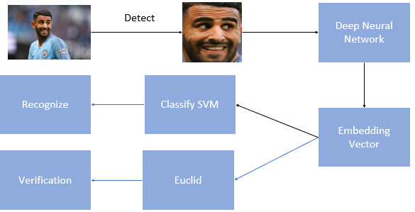
Mô hình nhận dạng khuôn mặt
Notes:
Dưới đây là mô hình nhận dạng khuôn mặt mà bọn em đề xuất:
+ Ban đầu, dữ liệu đầu vào sẽ ảnh có mặt người, sau đó mặt người sẽ được detect
+ Tiếp theo, mặt detect này sẽ cho qua một mạng Neural sâu (CNN) để lấy được vector đặc trưng của khuôn mặt,các vector đặc trưng này biến đổi về embedding vector.
+ Cuối cùng, ta sẽ sử dụng bộ phân loại SVM để nhận diện khuôn mặt, hoặc ta có thể sử dụng khoảng cách Euclid để xác thực giữa hai khuôn mặt.
+ Trên đây sẽ là mô hình tổng quan về nhận diện khuôn mặt.

Slide 4
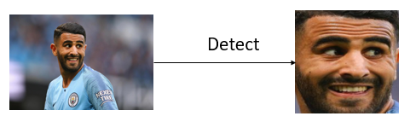
Detect face
Multi-task Cascaded Convolutional Networks (MTCNN):
Proposal Network (P-Net)
Refine Network (R-Net)
Output Network (O-Net)
Notes:
Đầu tiên, ở khâu Detect khuôn mặt:
+ Để detect khuôn mặt, ở đây bọn em sử dụng MTCNN bởi ưu điểm là mô hình này detect được gương mặt ở nhiều góc độ với thời gian xử lý cũng như độ chính xác là khá tốt.
+ MTCNN quá trình hoạt động theo 3 bước : P-Net, R-Net, O-Net.

Slide 5
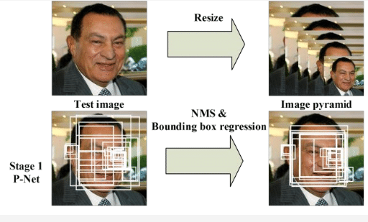
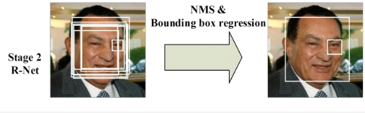
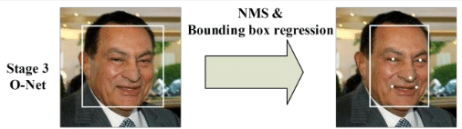
Detect face
P-Net: sử dụng kernel n x n trượt qua các kích thước của hình ảnh để tìm ra vị trí khuôn mặt
R-Net: tinh chỉnh lại các bounding box
O-Net: trả về tọa độ của bouding box, tọa độ của các mốc trên khuôn mặt
Notes:
Ở bước P-Net:
+ Người ta sử dụng kernel kích thước cố định trượt qua toàn bộ hình ảnh ở nhiều kích cỡ khác nhau để tìm ra vị trí của khuôn mặt.
+ Đầu ra của P-Net sẽ danh sách các bounding box bao gồm độ tin cậy và tọa độ của bounding box đó.
Ở bước R-Net:
+ Đầu vào của R-Net sẽ lấy từ đầu ra của P-Net để tinh chỉnh lại các tọa độ và loại bỏ các bounding box có độ tin cậy thấp
+ Đầu ra của R-Net cũng giống với đầu ra của P-Net.
Ở bước O-Net:
+ Lấy Các bounding boxes từ R-Net làm đầu vào và đánh dấu các tọa độ của các mốc trên khuôn mặt
+ xác suất của khuôn mặt nằm trong bounding box, tọa độ của bounding box và tọa độ của các mốc trên khuôn mặt (vị trí mắt, mũi, miệng).

Slide 6
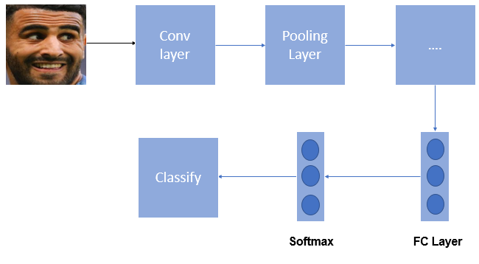
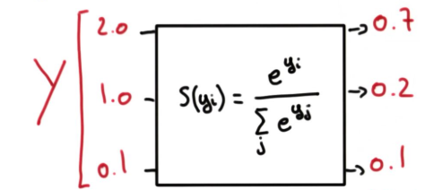
Deep Neural Network
Softmax không thật sự đem lại kết quả tốt
Notes:
Như vậy, sau khi xác định được chính xác khuôn mặt ta sẽ đưa chúng qua mạng CNN
+ Ở đây, CNN chỉ đóng vai trò extract feature
+ CNN như các bạn biết , nó bao gồm các lớp Conv, Poolling có thể kết hợp vs activate func, lớp cuối sẽ là FC layer kết hợp dùng hàm softmax là ta có thể phân loại được đối tượng.
+ Nhưng người ta thấy, việc dùng softmax để phân loại khuôn mặt sẽ không khả thi và đem lại độ chính xác không cao.

Slide 7
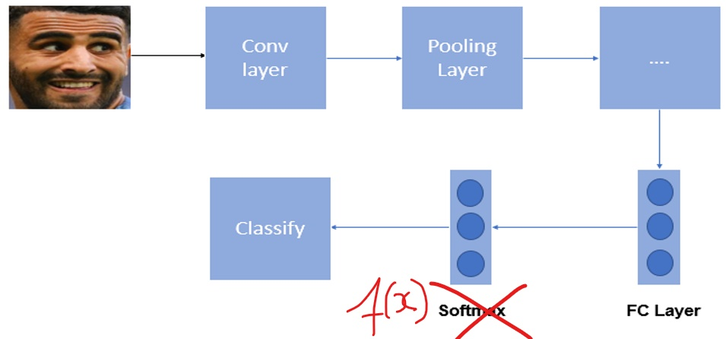
Face Embedding
Notes:
Theo như bọn em tìm hiểu, một kỹ thuật mà người ta đề xuất đó là:
+ Thay vì sử dụng hàm softmax người ta sẽ thay thế bằng một hàm f(x) gọi là hàm nhúng chuyển đổi ảnh x thành vector d chiều trong không gian Euclid.
+ Việc sử dụng kỹ thuật này, giúp cho khả năng phân loại rất tốt cũng như được sử dụng linh hoạt trong một số bài toán có liên quan.

Slide 8
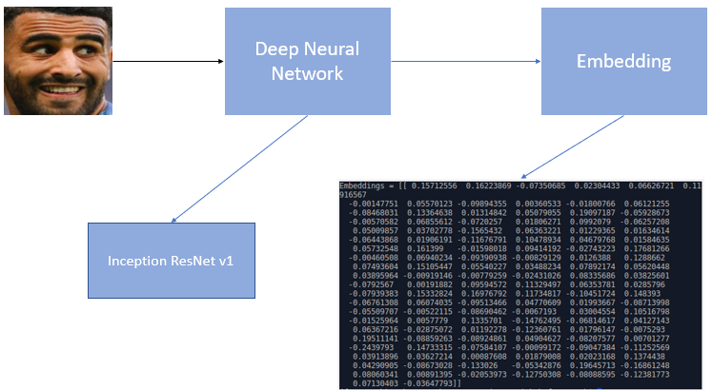
Face Embedding
Notes:
Như vậy, bọn em sẽ sử dụng pre-train model của Inception – ResNet v1 là mô hình CNN để trích xuất đặc trưng và thu được embedding vector

Slide 9
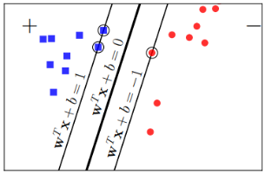
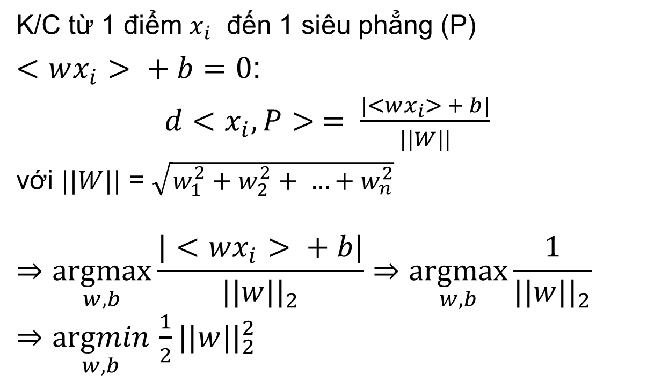
Classify with SVM
K/C từ 1 điểm $x_{i}$ đến 1 siêu phẳng (P)
$<wx_{i}> + b=0$:
$d<x_{i},P> =$ $\frac{|<wx_{i}> + b|}{||W||}$
với $||W||$ = $\sqrt{w_{1}^{2}+w_{2}^{2}+ …+w_{n}^{2}}$
$$⇒\underset{w,b}{argmax}{\frac{|<wx_{i}> + b|}{{||w||}_{2}}}⇒\underset{w,b}{argmax}{\frac{1}{{||w||}_{2}}}$$
$⇒\underset{w,b}{argmin}$ $\frac{1}{2}{||w||}_{2}^{2}$
Notes:
+ Như vậy, sau khi đã có được embedding vector, ta sẽ sử một số bộ phân SVM.
+ Nói qua SVM: Giả sử 2 tập dữ liệu A,B để phân tách chúng, ta sử dụng siêu phẳng (P) thỏa mãn lề của hai lớp bằng nhau và lớn nhất có thể. Lề của một lớp được định nghĩa là khoảng cách từ các điểm gần nhất của lớp đó tới mặt phân chia.
+ Như vậy, bài toán của ta lúc này sẽ tìm bộ (w,b) sao cho …
+ Ở đây người ta gọi là bài toán SVM tuyến tính.

Slide 10
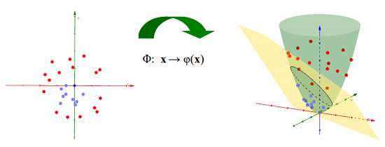
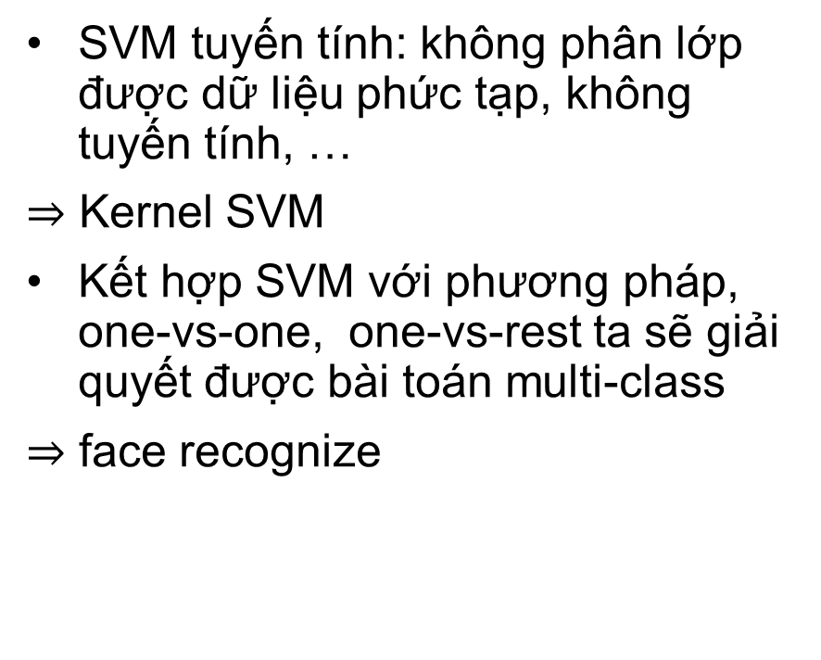
Classify with SVM
SVM tuyến tính: không phân lớp được dữ liệu phức tạp, không tuyến tính, …
$⇒$ Kernel SVM
Kết hợp SVM với phương pháp, one-vs-one, one-vs-rest ta sẽ giải quyết được bài toán multi-class
$⇒$ face recognize
Notes:
+ Kernel SVM là phương pháp đi tìm một hàm số biến đổi dữ liệu x từ không gian đặc trưng ban đầu thành dữ liệu trong một không gian mới bằng một hàm số Φ(x).
+ Có thể thấy nó giống như một activate function trong mạng neural

Slide 11
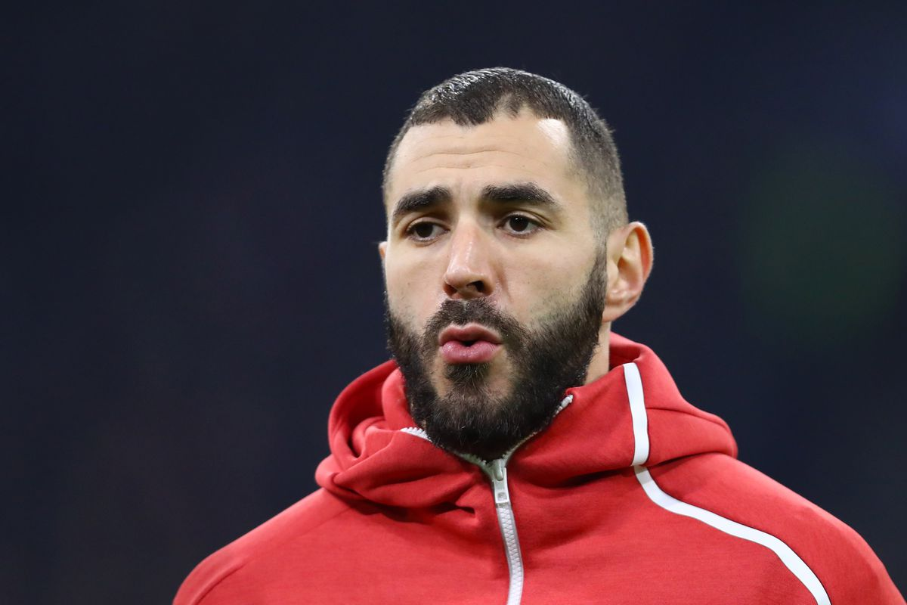


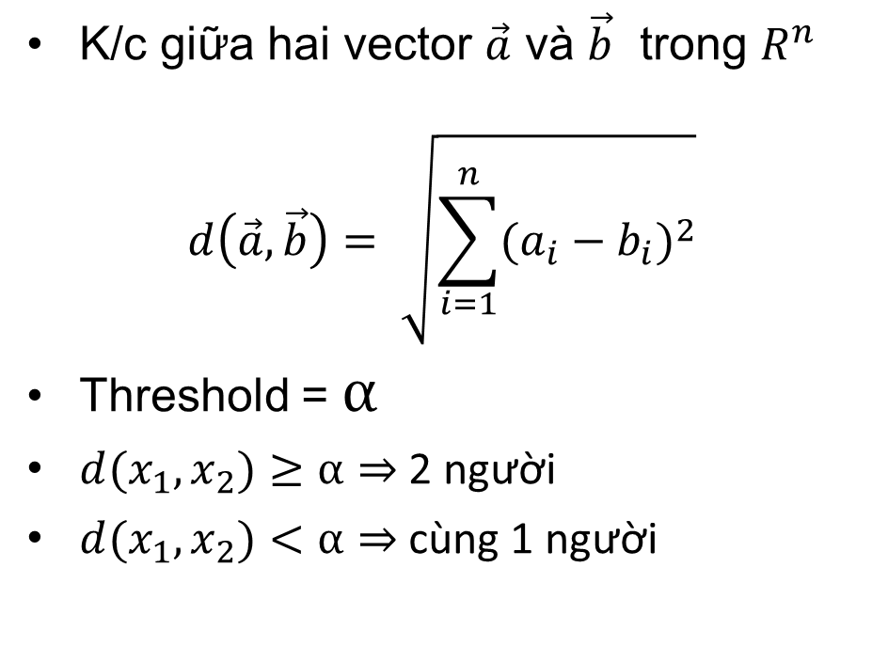
Verification với K/C Euclid
K/c giữa hai vector $\vec{a}$ và $\vec{b}$ trong $R^{n}$
$$d\left(\vec{a},\vec{b}\right)= \sqrt{\sum_{i=1}^{n}{{(a_{i}−b_{i})}^{2}}}$$
Threshold = $α$
$d{(x}_{1},x_{2})≥α⇒$ 2 người
$d{(x}_{1},x_{2})<α⇒$cùng 1 người
$$d{(x}_{1},x_{2})= ?$$
Notes:
+ Verification là bài toán xác thực xem hai ảnh này có phải là cùng một người hay không?
+ ta sẽ tính embedding vector cho 2 khuôn mặt sau đó tính khoảng cách Euclid giữa chúng rồi só sánh vs ngưỡng để đưa ra kết quả

Slide 12
Kết quả
Độ chính xác phân loại 85% trên bộ dataset gồm 5 người (mỗi người 10-30 ảnh).

Slide 13
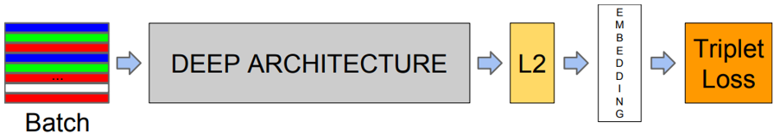
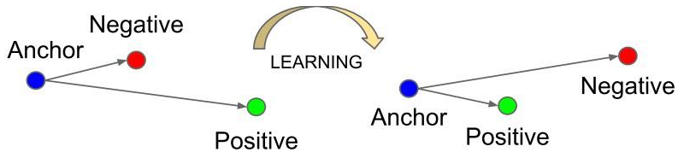
Hướng phát triển
Triplet loss – FaceNet
Classify
Notes:
+ Dưới đây, mình xin nêu ra một số hướng phát triển, một số kỹ thuật đem lại độ chính xác rất tốt mà người ta công bố.
+ Thứ 1, FaceNet được nhóm nghiên cứu Google công bố năm 2015. Cũng giống với kỹ thuật nêu trước đó nhưng người ta thêm vào triplet loss để học …
+ Kỹ thuật này giúp tăng độ chính xác lên 95->98%.

Slide 14
Hướng phát triển
2. A-Softmax loss - SphereFace
3. AM-Softmax loss - ArcFace

